Slide 1
BBT-studie voor de vlees- en visverwerkende industrie
An Derden
BBT-studiedag
Gent, 12.11.2015

Slide 2
Inhoud
BBT-studie voor de vlees- en visverwerkende industrie
    Inleiding
      BREF Food, Drink and Milk Industries
      Korte Historiek BBT-studie
    Resultaten en aanbevelingen BBT-studie vlees en vis
      Algemeen overzicht
      BBT en enkele voorbeelden van concrete invulling
      BBT-GEN’s: van lozingsdata naar normvoorstellen wateremissies
      Samenvatting
    Discussie en vragen

Slide 3
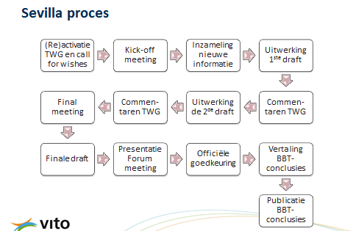
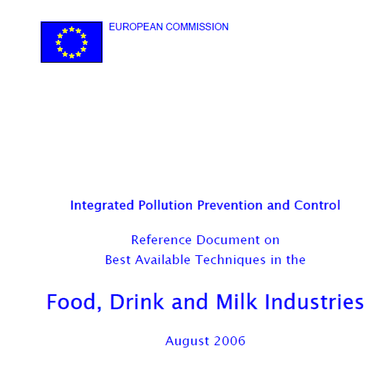
Inleiding
BREF Food, Drink and Milk Industries – in herziening
Actieve opvolging door BBT-kenniscentrum van VITO ism LNE-AMV (2 leden TWG MS BE)
dec 2013
nov 2014
okt 2015
2016
Notes:
Reactivatie TWG en call for wishes
Samenstelling Vlaams BC
Coördinatie wish list
Opvragen lijst bedrijven bij AMV
Opvragen vergunningen
Opstellen pretoetsingsnota
Kick-off meeting
Deelname (VITO en LNE-AMV)
Verslag Kick-Off (IPPCB) aan BC
Inzameling nieuwe informatie
Deelname subwerkgroep bijstellen vragenlijst
Opstellen lijst van good/well performers
Aanleveren nieuwe informatie (o.a. Vlaamse BBT-studies voeding)

Slide 4
INLEIDING
BREF Food, Drink and Milk Industries - scope
Link met Vlaamse BBT-studies
BBT vlees- en visverwerkende industrie (2015)
Scope:
vis
vlees
diervoeder
zuivel
graan malen
suiker
mout
bier
groenten fruit
aardappelen
zetmeel
alcohol
wijn
niet-alcoholische dranken
plantaardige oliën
overige: droge pasta, koffie, bakkerijproducten en suikergoed, citroenzuur, …
olijfolie
ethanol productie
BBT drankenindustrie (2008)
BBT zuivelindustrie (2007)
BBT aardappelen, groenten en fruit (2015)

Slide 5
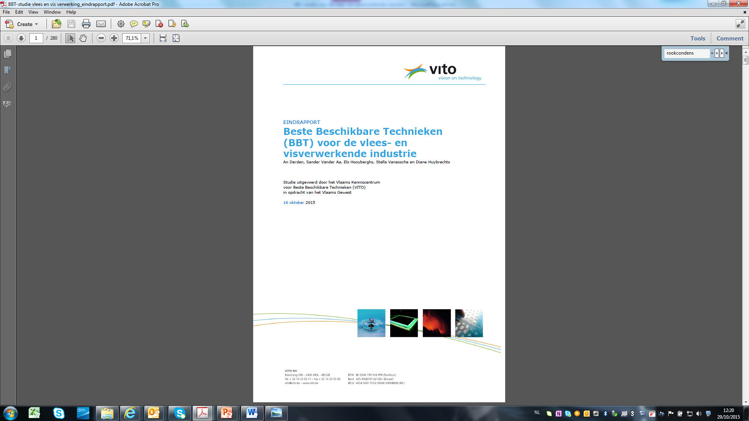
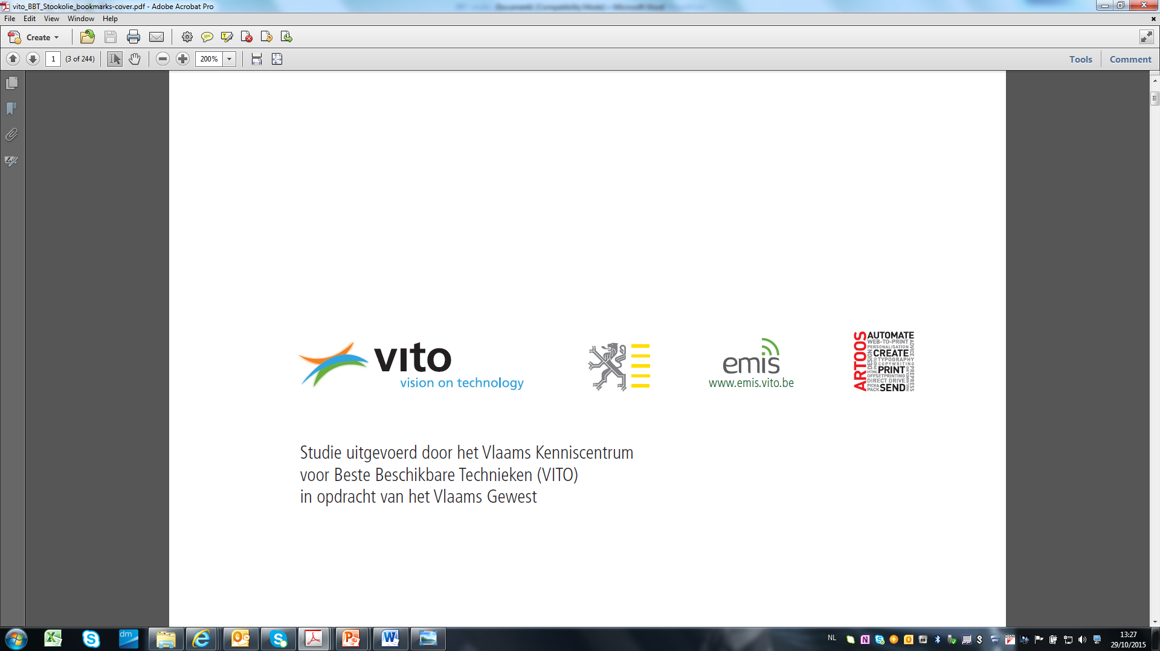
Inleiding
Korte historiek BBT-studie
    4 draft versie:
      draft 1, 2, 3 (vergaderingen)
      finale draft (enkel schriftelijke consultatie)
    4 vergaderingen leden BC
      mei 2013 – juni 2015
    Leden BC
      administraties/overheidsinstellingen/onderzoekscentra
        Veerle Bouckaert (LNE-AMV)
        Gunther Van Broeck (LNE-ALHRMG)
        Kristien Caekebeke & Myriam Rosier (VMM)
        Kathleen Schelfhout (OVAM)
        Geert Van Royen (ILVO)
        Paul Zeebroek (VEA)
      federaties België
        Tom Quintelier (FEVIA Vlaanderen)
        Anneleen Vandewynckel (FENAVIAN )
        Liesbeth Verheyen (BEMEFA)
        Ann Truyen (VIP)
        Laetitia Van Roos (FEBEV)
        Johan Van Bosch (NVP)
        Francis Pil & Cathy Cansse (Vis en Gezond)
elektronische versie:
http://www.emis.vito.be/node/30994
http://ibbt.emis.vito.be/
papieren versie:
in druk
Notes:
FEVIA Vlaanderen – Federatie Voedingsindustrie
FENAVIAN - Federatie van de vleeswarenproducenten
BEMEFA - Belgische beroepsvereniging van mengvoederfabrikanten
VIP - Vereniging Industriële Pluimveeslachthuizen
FEBEV - Nationale sectorfederatie voor slachthuizen en uitsnijderijen
NVP – Nationaal verbond van pluimveeslachthuizen en uitsnijderijen
Vis en Gezond - Belgische groepering van de Visindustrie

Slide 6
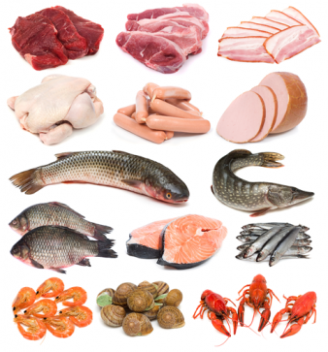
Inleiding
Korte historiek BBT-studie
    Praktische kennisverwerving via
      bedrijfsbezoeken
        vleesverwerkende industrie (6)
        visverwerkende industrie (3)
        vismijn (1)
      workshop
        rookcondensaten Food Pilot (Flanders’ Food – ILVO)
      overleg leveranciers, externe experten, …
      begeleiding eindwerk ikv opleiding milieucoördinator A

Slide 7
Inhoud
BBT-studie voor de vlees- en visverwerkende industrie
    Inleiding
      BREF Food, Drink and Milk Industries
      Korte Historiek BBT-studie
    Resultaten en aanbevelingen BBT-studie vlees en vis
      Algemeen overzicht
      BBT en enkele voorbeelden van concrete invulling
      BBT-GEN’s: van lozingsdata naar normvoorstellen wateremissies
      Samenvatting
    Discussie en vragen

Slide 8
Resultaten en aanbevelingen BBT-studie vlees en vis
Algemeen overzicht
Objectieve analyse
technisch
economisch
milieukundig
Wat zijn de BBT en welke emissiewaarden zijn hiermee haalbaar?
Inleiding (H.1)
Socio-economische & milieujuridische situering (H.2)
Procesvoering & milieuaspecten (H.3)
Beschikbare milieuvriendelijke technieken (H.4)
Selectie van BBT en bepaling BBT-GEN (H.5)
Aanbevelingen o.b.v. BBT (H.6)
  milieuregelgeving
  LTL
  verder onderzoek
Beleidsadvies
Wat zijn mogelijke opties om de conclusies uit de BBT-studie te vertalen naar vergunnings-voorwaarden?
Notes:
Klassieke BBT-studie
Globale procesvoering bestudeerd alsook alle milieuaspecten

Slide 9
Resultaten en aanbevelingen BBT-studie vlees en vis
Algemeen overzicht
totaal: # 31 BBT
  kapstok – concrete invulling voorbeelden
  voor alle vlees- en visverwerkende bedrijven: # 24
  v.g.t.g., mits randvoorwaarden: # 7
verder nog 1 kandidaat-BBT:
  niet weerhouden als BBT
  wel voorgesteld voor opname in LTL

Slide 10
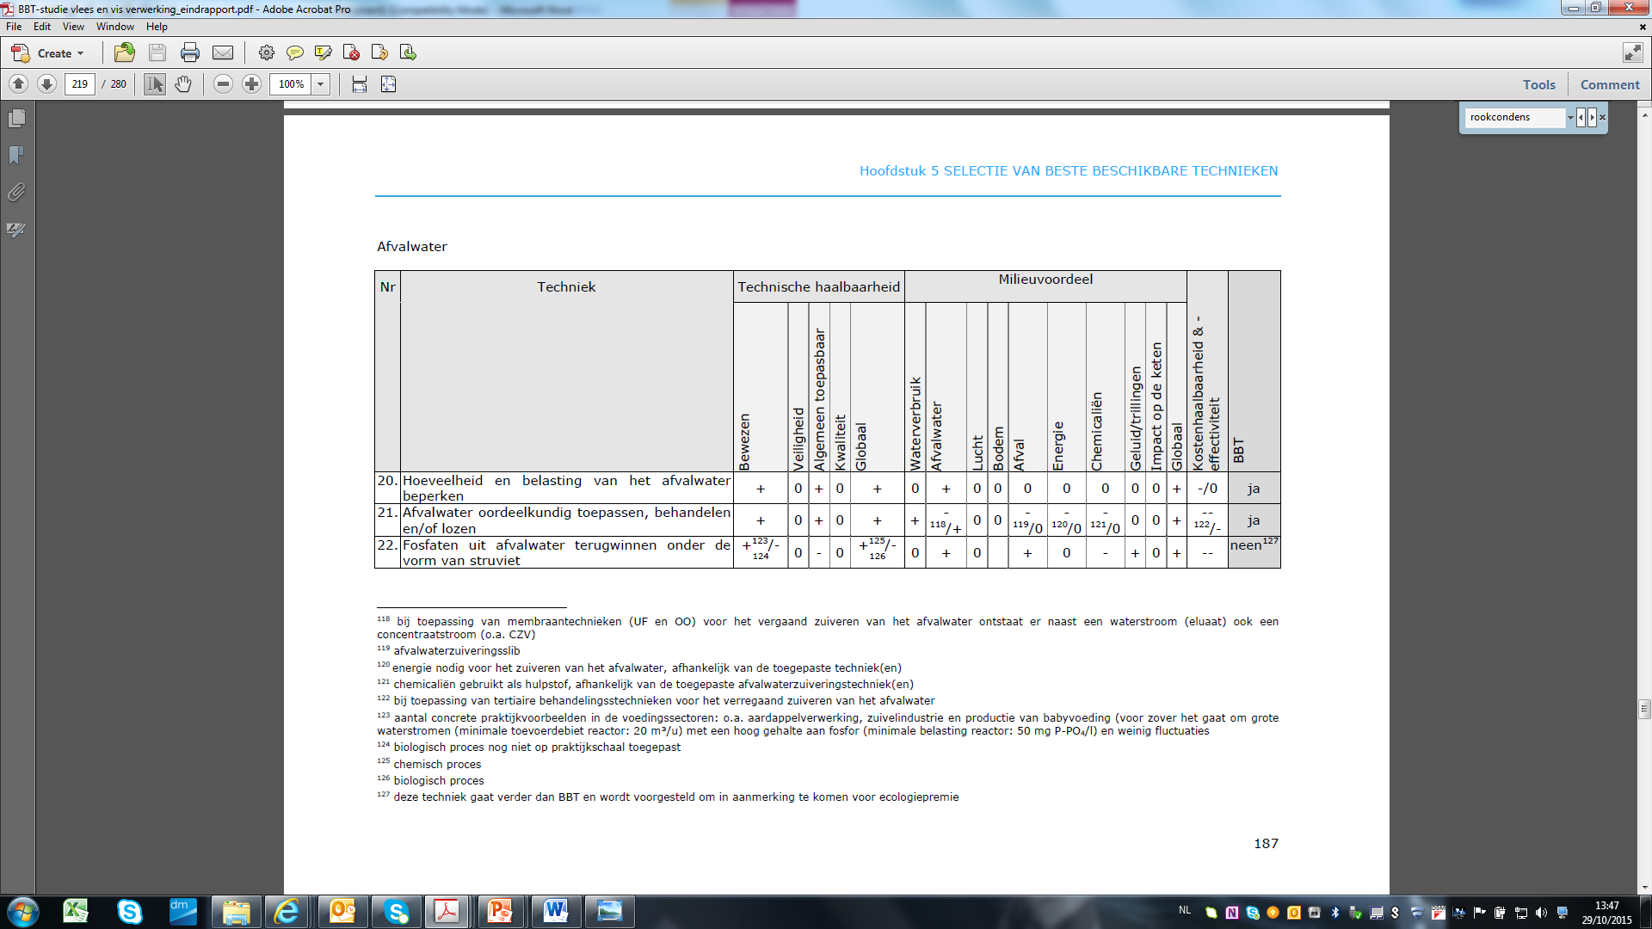
Resultaten en aanbevelingen BBT-studie vlees en vis
BBT en enkele voorbeelden van concrete invulling
Notes:
Nieuw aspect: impact op de keten als onderdeel van luik milieuvoordeel

Slide 11

Resultaten en aanbevelingen BBT-studie vlees en vis
Hoeveelheid en belasting van het afvalwater beperken
    Waterverbruik beperken/voorkomen
    Afvalwaterdebiet monitoren (bv. elektromagnetische debietmeter / datalogger)
    Overlopen en morsen voorkomen
    Uitloging naar afvalwater beperken/voorkomen
    Doordachte procesvoering – alternatieve technieken
      roken, bv. liquid smoke (ipv traditioneel roken)
      pekelen, bv. pekelinjectie (ipv pekelbaden)
Bedrijfsspecifieke omstandigheden

Slide 12
Resultaten en aanbevelingen BBT-studie vlees en vis
Hoeveelheid en belasting van het afvalwater beperken
Bedrijfsspecifieke omstandigheden
    Waterbronnen doordacht selecteren (evt. overschakelen of mixen)
      bv. fluoride via diepboorputwater
      bv. cadmium via leidingwater
    Grondstoffen doordacht selecteren
      bv. arseen, cadmium, kobalt, kwik, lood en seleen via:
        orgaanvlees (bv. nieren, lever)
        vis (bv. spierweefsel van paling)
        schaal- en schelpdieren (via dooiwater)
    Hulpstoffen doordacht selecteren
      bv. nikkel en chroom via reinigingsproducten voor de verwijdering van teer uit rookkasten

Slide 13
Resultaten en aanbevelingen BBT-studie vlees en vis
Afvalwater oordeelkundig toepassen, behandelen en/of lozen
    Afvalwaterzuiveringsproces optimaliseren ifv
      eventueel hergebruik of recyclage
      lozingssituatie (RIO / OPP)
        uitgaande afvalwaterstromen gescheiden opvangen
        zelfneutralisatie toepassen
        geschikte afvalwaterzuivering toepassen:
          primaire en/of secundaire en/of tertiaire zuivering
          goede dimensionering, opvolging en bijsturing
          WASS (WAterzuiveringsSelectieSysteem) http://www.emis.vito.be/node/94
Bedrijfsspecifieke omstandigheden

Slide 14

Resultaten en aanbevelingen BBT-studie vlees en vis
Afvalwater oordeelkundig toepassen, behandelen en/of lozen
    BBT voor OPP lozers is minimaal:
      primaire zuivering, o.a. zeef en vetvang (incl. regelmatig reinigen)
      secundaire zuivering, o.a. biologische zuivering (incl. opvolging en bijsturing)
    BBT voor RIO lozers:
      voldoen aan criteria beoordeling lozing bedrijfsafvalwater op RWZI (1)
      evt. primaire zuivering:
                rooster (grove deeltjes)
                vetvang (vetdeeltjes)
                bufferen en/of behandelen in bezinkingsbekken
                - pieken voorkomen
                - ZS + aangehechte deeltjes, bv.
                zware metalen (komen terecht in bezinksel/slibfractie)
voor lozers op RIO: biologische zuivering ≠ BBT
    (1) uitvoeringsbesluit van 21/02/2014 – Besluit van de Vlaamse Regering houdende vaststelling van de regels inzake het lozen van bedrijfsafvalwater op een openbare rioolwaterzuiveringsinstallatie
  BZV, CZV, ZS, Ntot en Ptot afgebroken/verwijderd thv RWZI (o.a. biologie)

Slide 15
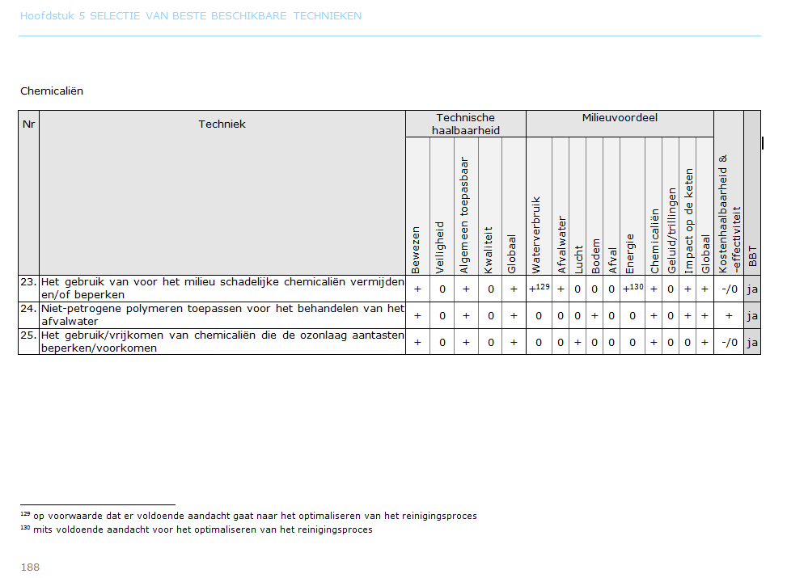
Resultaten en aanbevelingen BBT-studie vlees en vis
BBT en enkele voorbeelden van concrete invulling

Slide 16
Resultaten en aanbevelingen BBT-studie vlees en vis
Het gebruik van voor het milieu schadelijke chemicaliën vermijden en/of beperken
    Goede productieplanning (beperken aantal reinigingsmomenten)
    Reinigingsprocessen optimaliseren, bv.
      stappenplan toepassen
        één alkalisch reinigingsmiddel (zonder hypochloriet);
        één zuur reinigingsmiddel;
        één desinfectiemiddel (goed gedoseerd, met voldoende kiemdodende werking)
      reinigingsoplossing hergebruiken
    Gebruik chemicaliën thv AWZI optimaliseren
      onder- of overdosering van bv. FeCl₃ voorkomen
        automatische doseerapparatuur
      P-concentratie in afvalwater beperken door frequente/continue monitoring, bv.
        (continue via on-line meting) monitoren
        dosering afstemmen op metingen
        meetapparatuur regelmatig onderhouden en/of ijken

Slide 17
Resultaten en aanbevelingen BBT-studie vlees en vis
Het gebruik van voor het milieu schadelijke chemicaliën vermijden en/of beperken
    Alternatieve chemicaliën voor reiniging/desinfectie toepassen
      voorkeur: totaal biodegradeerbare en/of bioëlimineerbare stoffen, met lage humane en ecologische toxiciteit en laag emissie- en geurniveau
      wettelijke bepalingen, bv.
        officiële lijst toegelaten reinigings- en desinfectieproducten
        detergentverordening
        biocideverordering
      evt. producten met EU Ecolabel (vrijwillige keuze)
      voorbeelden:
        detergenten met een laag P-gehalte;
        niet-oxiderende biociden, bv. gemakkelijk afbreekbare quaternaire ammoniumzouten, ozon, UV-straling, stoom (als alternatief voor gehalogeneerde oxiderende biociden);
        peroxyazijnzuur (5-15%), citroenzuur, fosforzuur en reinigingsmiddelen op basis van enzymen (als alternatief voor EDTA)

Slide 18
Inhoud
BBT-studie voor de vlees- en visverwerkende industrie
    Inleiding
      BREF Food, Drink and Milk Industries
      Korte Historiek BBT-studie
    Resultaten en aanbevelingen BBT-studie vlees en vis
      Algemeen overzicht
      BBT en enkele voorbeelden van concrete invulling
      BBT-GEN’s: van lozingsdata naar normvoorstellen wateremissies
      Samenvatting
    Discussie en vragen

Slide 19
Resultaten en aanbevelingen BBT-studie vlees en vis
BBT-GEN’s: van lozingsdata naar normvoorstellen wateremissies
VMM AVOS databank (2011, 2012, 2013, 2014)
  bedrijven die vergund zijn onder één of meerdere VLAREM-I (sub)rubrieken 45.4.c, 45.4.d, 45.4.e, 45.4.f, 45.5.b, 45.5.c, 45.16.1°, 45.16.3°, 45.17.2°, 45.18.d
Grafieken in “R” – open source programma voor statische analyses

Slide 20
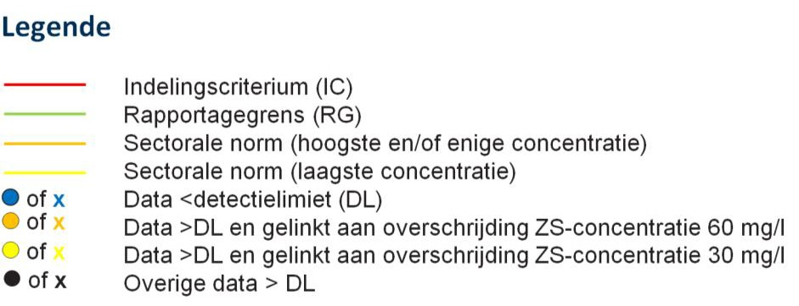
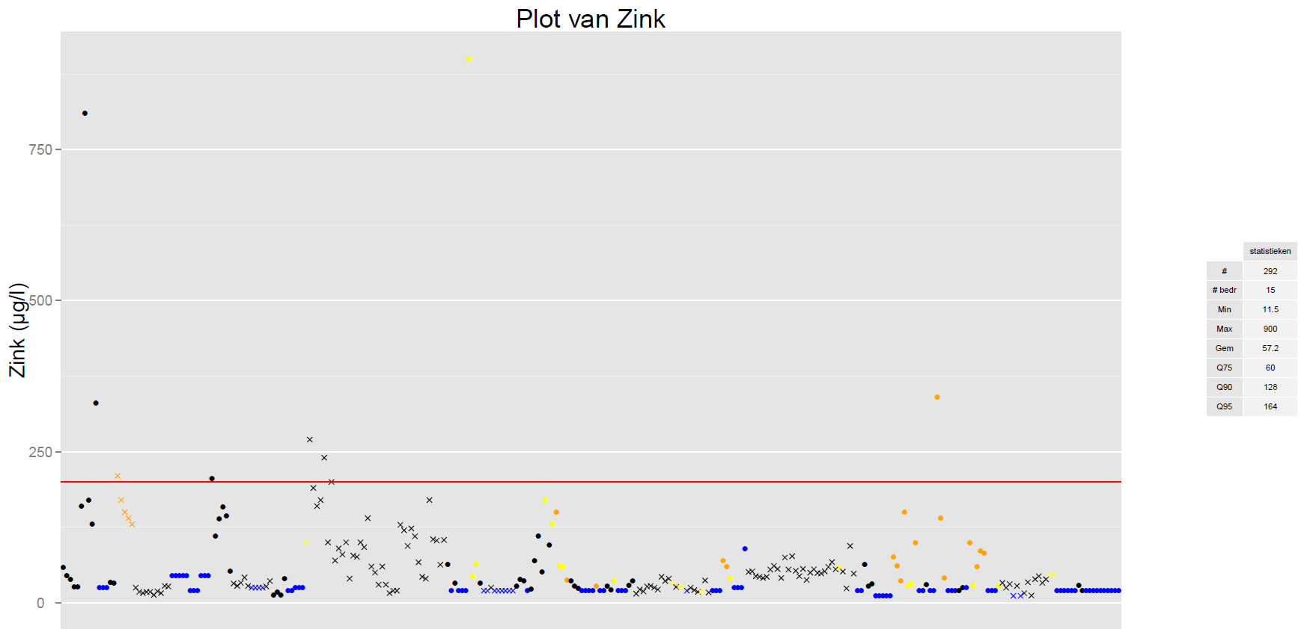
Voorbeeld grafiek in R (1) vlees - OPP
uitschieters;
niet conform BBT
Notes:
Merendeel lozingsdata < IC = BBT-GEN

Slide 21
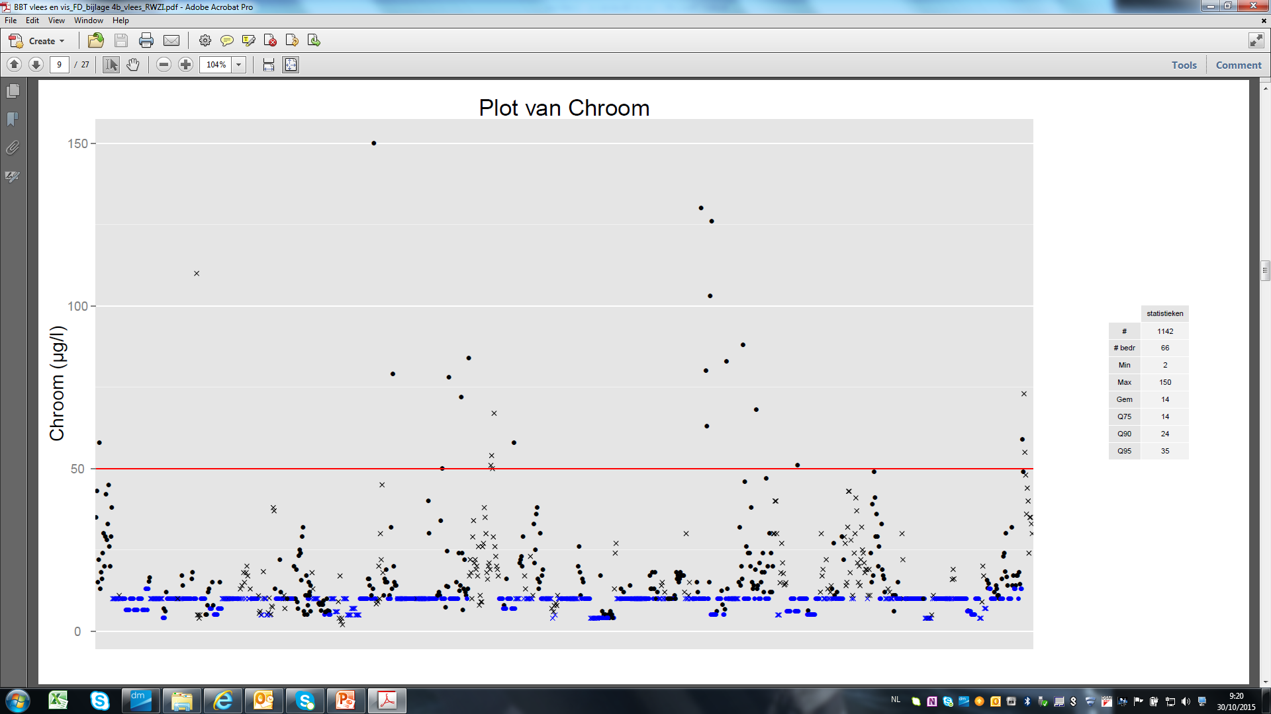
Voorbeeld grafiek in R (2) vlees - RIO
uitschieters;
niet conform BBT
processen toegepast die intensieve reiniging vereisen (mogelijk uitloging van procesmaterialen)

Slide 22
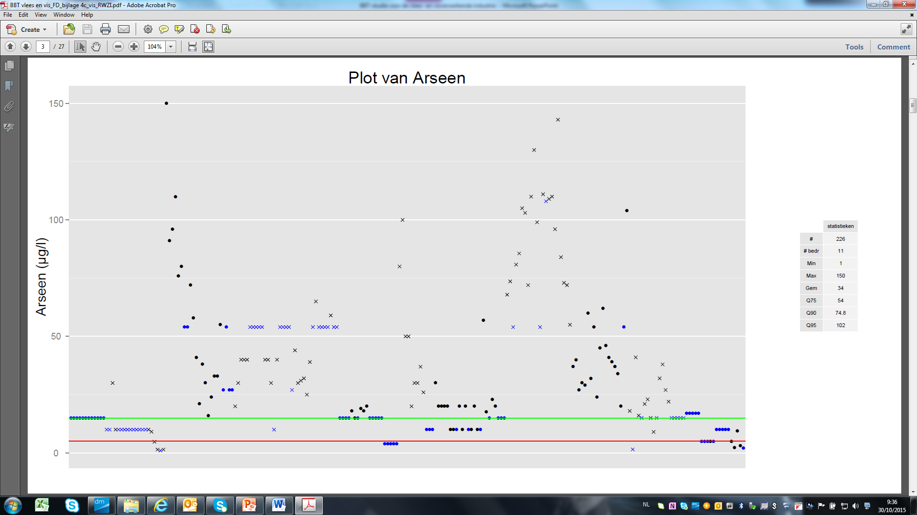
Voorbeeld grafiek in R (3) vis - RIO
verwerking van schelp- en schaaldieren

Slide 23
Resultaten en aanbevelingen BBT-studie vlees en vis
BBT-GEN’s: van lozingsdata naar normvoorstellen wateremissies
Vijf stappen methodologie (Polders, C. et al, 2012) :
  1) selectie en groepering van industriële installaties;
  2) verzamelen van lozingsdata;
  3) selectie van parameters;
  4) analyse van beschikbare lozingsdata met betrekking tot BBT;
  5) bepaling van de (activiteit specifieke) BBT-GEN
Weerhouden lozingsdata conform BBT = basis BAT-AELs
  vergunningsdossiers, bedrijfsbezoeken, milieucoördinatoren, leveranciers, telefonische contacten met aantal bedrijven, …
Geen BBT-GEN’s afgeleid voor:
  visverwerkende bedrijven die lozen op OPP(geen data)
  bedrijven die minder dan 25 m³/dag lozen (geen data)
  CZV, BZV, ZS, Ntot en Ptot voor RIO-lozers
  parameters waarvoor weinig of geen data beschikbaar

Slide 24
Resultaten en aanbevelingen BBT-studie vlees en vis
BBT-GEN’s: van lozingsdata naar normvoorstellen wateremissies
Parameter | BBT-GEN vleesverwerkende bedrijven die lozen op OPP | BBT-GEN vleesverwerkende bedrijven die lozen op RIO | BBT-GEN visverwerkende bedrijven die lozen op RIO
ZS | <30 mg/l; <60 mg/l ^{[1]} | / | /
BZV | <25 mg/l | / | /
CZV | <125 mg/l | / | /
Ntot | <15 mg/l | / | /
Ptot | <2 mg/l | / | /
anionische, niet-ionogene en kationische oppervlakteactieve stoffen | <1,1 mg/l | / | /
chloride | <4000 mg/l | <4000 mg/l | <4000 mg/l; <7500 mg/l ^{[9]}; <15000 mg/l^{[10]}
fluoride | <0,9 mg/l | / | /
^{[1]} voor bedrijven die minder dan 25 m³/dag lozen
^{[9]} bij verwerking van garnalen
^{[10]} bij toepassing van traditioneel roken (bv. mbv houtkrullen), waarbij teeraanslag in de rookkasten een regelmatige en grondige reiniging vereist met intensieve reinigingsproducten

Slide 25
Resultaten en aanbevelingen BBT-studie vlees en vis
BBT-GEN’s: van lozingsdata naar normvoorstellen wateremissies
Parameter | BBT-GEN vleesverwerkende bedrijven die lozen op OPP | BBT-GEN vleesverwerkende bedrijven die lozen op RIO | BBT-GEN visverwerkende bedrijven die lozen op RIO
arseen | <15 µg/l | <15 µg/l | <100 µg/l; <150 µg/l^{[2]}
cadmium | <2 µg/l | <2 µg/l; <3 µg/l^{[3]} | <2 µg/l; <3 µg/l^{[4]}
chroom | <50 µg/l | <50 µg/l; <100 µg/l^{[5]} | <50 µg/l
kobalt | <10 µg/l | / | /
koper | <50 µg/l | <200 µg/l | <200 µg/l
kwik | <0,3 µg/l | <0,3 µg/l; <0,6 µg/l^{[6]} | <0,3 µg/l
lood | <50 µg/l | <50 µg/l | <50 µg/l; <225 µg/l^{[7]}
nikkel | <30 µg/l | <30 µg/l; <60 µg/l^{[8]} | <30 µg/l
seleen | - | - | <75 µg/l
zilver | <10 µg/l | <10 µg/l | <10 µg/l
zink | <200 µg/l | <1000 µg/l | <1000 µg/l
^{[2]} bij verwerking van schelp- en schaaldieren
^{[3]} bij verwerking van orgaanvlees
^{[4]} bij verwerking van vette vis
^{[5]} bij processen waar intensieve reiniging vereist is (mogelijk uitloging van procesmaterialen)
^{[6]} bij verwerking van orgaanvlees
^{[7]} bij verwerking van paling
^{[8]} bij processen waar intensieve reiniging vereist is (mogelijk uitloging van procesmaterialen)

Slide 26
Resultaten en aanbevelingen BBT-studie vlees en vis
BBT-GEN’s: van lozingsdata naar normvoorstellen wateremissies
BBT-GEN < IC of RG
    geen voorstel sectorale lozingsnorm
        BBT-GEN ≥ IC of RG
    (bovengrens) BBT-GEN voorgesteld als sectorale lozingsnorm
    muv o.a. - prioritair gevaarlijke stoffen (o.a. cadmium en kwik)
    - aantal andere zware metalen (bv. arseen, chroom, lood en nikkel)
    - chloride
    beleidskeuze - bijzondere voorwaarden, ifv
        verwerkte grondstoffen, bv.
          orgaanvlees (Cd, Hg),
          schaal- en schelpdieren (As),
          vette vis zoals sprot, makreel en haring (Cd) of paling (Pb)
        toegepast processen, bv.
          zoutwaterbaden voor ontdooien garnalen (Cl),
          roken mbv houtkrullen - specifieke reinigingsproducten voor verwijdering teeraanslag rookkasten (Cr, Ni)

Slide 27
Resultaten en aanbevelingen BBT-studie vlees en vis
BBT-GEN’s: van lozingsdata naar normvoorstellen wateremissies (vlees – OPP)
Parameter | Huidige sectorale norm |  |  | BBT-GEN | Emissieniveaus voor IPPC voedingsbedrijven [BREF FDM, 2006]* | Voorstel sectorale norm
ondergrens pH | 6,5 pH-eenheid |  |  | / | / | 6,5 pH-eenheid***
bovengrens pH | 9,0 pH-eenheid |  |  | / | / | 9,0 pH-eenheid***
temperatuur | 30,0 °C |  |  | / | / | 30,0 °C***
ZS | 30 mg/l |  | 60 mg/l** | <30 mg/l | <50 mg/l | 30 mg/l
afmeting ZS | 2 mm |  |  | / | / | 2 mm***
bezinkbare stoffen | 1,5 ml/l |  |  | / | / | 1,5 ml/l***
perchloor-ethyleen-extraheerbare apolaire stoffen | 5,0 mg/l |  |  | / | / | 5,0 mg/l***
olie en vet | n.v.w.b. |  |  | / | / | n.v.w.b.***
som van de anionische, niet-ionogene en kationische oppervlakte-actieve stoffen | 3,0 mg/l |  |  | / | / | 3,0 mg/l***
BZV | 25 mg/l | 50 mg/l** |  | <25 mg/l | <25 mg/l | 25 mg/l
CZV | 200 mg/l | 300 mg/l** |  | <125 mg/l | <125 mg/l | 125 mg/l
Kjeldahl-stikstof | 30 mg/l | 60 mg/l** |  | / | / | /
Ntot | 30 mg/l | 60 mg/l** |  | <15 mg/l | <10 mg/l | 15 mg/l
Ptot | 10 mg/l | 30 mg/l** |  | <2 mg/l | 0,4-5 mg/l | 2 mg/l

Slide 28
Resultaten en aanbevelingen BBT-studie vlees en vis
BBT-GEN’s: van lozingsdata naar normvoorstellen wateremissies (vlees – OPP)
Parameter | Huidige sectorale norm | BBT-GEN | Emissieniveaus voor IPPC voedingsbedrijven [BREF FDM, 2006]* | Voorstel sectorale norm
arseen | / | <15 µg/l | / | /
cadmium | / | <2 µg/l | / | /
chroom | / | <50 µg/l | / | /
kobalt | / | <10 µg/l | / | /
koper | / | <50 µg/l | / | /
kwik | / | <0,3 µg/l | / | /
lood | / | <50 µg/l | / | /
nikkel | / | <30 mg/l | / | /
zilver | / | <10 µg/l | / | /
zink | / | <200 µg/l | / | /
chloride | / | <4000 mg/l | / | /****
fluoride | / | <0,9 mg/l | / | /
* indicatie van de emissieniveaus die haalbaar zijn met de technieken die algemeen als de BBT beschouwd worden voor GPBV-voedingsbedrijven (BREF FDM, 2006)
** bij lozing <25 m³/dag
*** huidige sectorale voorwaarde
**** voorstel om via de bijzondere lozingsvoorwaarden een norm op te leggen

Slide 29
Resultaten en aanbevelingen BBT-studie vlees en vis
BBT-GEN’s: van lozingsdata naar normvoorstellen wateremissies (vlees – RIO)
Parameter | Huidige sectorale norm | BBT-GEN |  | Voorstel sectorale norm
ondergrens pH | 6,5 pH-eenheid | / |  | 6,5 pH-eenheid**
bovengrens pH | 9,0 pH-eenheid | / |  | 9,0 pH-eenheid**
temperatuur | 45,0 °C | / |  | 45,0 °C**
afmeting ZS | 10,0 mm | / |  | 10,0 mm**
ZS | 1000,0 mg/l | / |  | 1000,0 mg/l**
petroleumether- extraheerbare stoffen | 500,0 mg/l | / |  | 500,0 mg/l**
arseen | / | <15 µg/l |  | /
cadmium | / | <2 µg/l | <3 µg/l | /*
chroom | / | <50 µg/l | <100 µg/l | /*
koper | / | <200 µg/l |  | 200 µg/l
kwik | / | <0,3 µg/l | <0,6 µg/l | /*
lood | / | <50 µg/l |  | /
nikkel | / | <30 µg/l | <60 µg/l | /*
zilver | / | <10 µg/l |  | /
zink | / | <1000 µg/ |  | 1000 µg/l
chloride | / | <4000 mg/l |  | /*
* voorstel om via de bijzondere lozingsvoorwaarden een norm op te leggen indien nodig
** huidige sectorale voorwaarde

Slide 30
Resultaten en aanbevelingen BBT-studie vlees en vis
BBT-GEN’s: van lozingsdata naar normvoorstellen wateremissies (vis – RIO)
Parameter | Huidige sectorale norm | BBT-GEN |  |  |  |  | Voorstel sectorale norm
ondergrens pH | 6,5 pH-eenheid | / |  |  |  |  | 6,5 pH-eenheid**
bovengrens pH | 9,0 pH-eenheid | / |  |  |  |  | 9,0 pH-eenheid**
temperatuur | 45,0 °C | / |  |  |  |  | 45,0 °C**
afmeting ZS | 10,0 mm | / |  |  |  |  | 10,0 mm**
ZS | 1000,0 mg/l | / |  |  |  |  | 1000,0 mg/l**
petroleumether- extraheerbare stoffen | 500,0 mg/l |  |  |  |  |  | 500,0 mg/l**
arseen | / | <100 µg/l |  | <150µg/l |  |  | /*
cadmium | / | <2,0 µg/l |  |  | < 3 µg/l |  | /*
chroom | / | <50 µg/l |  |  |  |  | /
koper | / | <200 µg/l |  |  |  |  | 200 µg/l
kwik | / | <0,3 µg/l |  |  |  |  | /
lood | / | <50 µg/l | <225 µg/l |  |  |  | /*
nikkel | / | <30 µg/l |  |  |  |  | /
seleen | / | / |  |  |  |  | /*
zilver | / | <10 µg/l |  |  |  |  | /
zink | / | <1000 µg/l |  |  |  |  | 1000 µg/l
chloride | / | <4000 mg/l | <7500 mg/l |  |  | <15000 mg/l | /*
* voorstel om via de bijzondere lozingsvoorwaarden een norm op te leggen indien nodig
** huidige sectorale voorwaarde

Slide 31
Resultaten en aanbevelingen BBT-studie vlees en vis
Samenvatting
    Klassieke BBT-studie
      gehele proces & alle milieu-aspecten
      nieuw aspect: impact op de keten
    Kapstok-BBT
      invulling a.d.h.v. voorbeeldmaatregelen
      actieve deelname sector (vnl vlees) – praktische toetsing
    BBT-GEN’s afgeleid voor 3 bedrijfsgroepen, groot aantal parameters
      relatief veel lozingsdata (incl. achtergrondinformatie) – gebruik van “R”
      kennishiaten, o.a. herkomst belasting bv. As, Cd, Cr, Hg, Ni, Pb en Se
    Concrete aanbevelingen, o.a. voor milieuvergunningsregelgeving
      beleidskeuzes te maken
Notes:
VMM AVOS databank
LNE-AMV milieuvergunningsdossiers

Slide 32
Inhoud
BBT-studie voor de vlees- en visverwerkende industrie
    Inleiding
      BREF Food, Drink and Milk Industries
      Korte Historiek BBT-studie
    Resultaten en aanbevelingen BBT-studie vlees en vis
      Algemeen overzicht
      BBT en enkele voorbeelden van concrete invulling
      BBT-GEN’s: van lozingsdata naar normvoorstellen wateremissies
      Samenvatting
    Discussie en vragen

Slide 33
Discussie en vragen
contactgegevens
     (014)33 59 22
     (014)32 11 85
    @ an.derden@vito.be
     Boeretang 200, 2400 MOL
     http://www.emis.vito.be
    Van harte dank voor uw aandacht!

